Slide 1
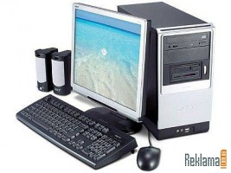
Аппаратные средства ЭВМ,
архитектура аппаратных средств

Slide 2
Архитектура
Совокупность устройств, предназначенных для автоматической или автоматизированной обработки информации называют вычислительной техникой.
Конкретный набор, связанных между собою устройств, называют вычислительной системой.
Центральным устройством большинства вычислительных систем является электронная вычислительная машина (ЭВМ) или компьютер.
Архитектура - это наиболее общие принципы построения ЭВМ, реализующие программное управление работой и взаимодействием основных ее функциональных узлов.

Slide 3
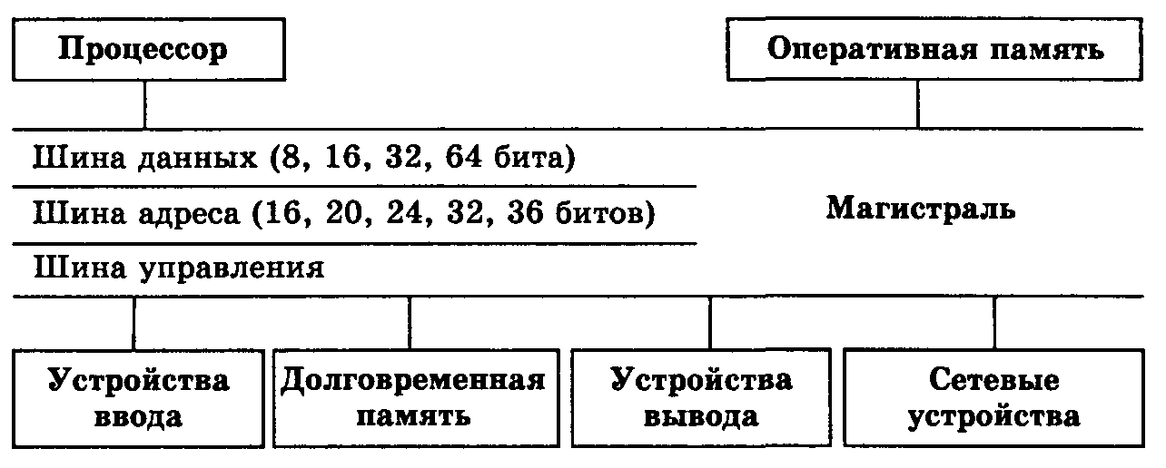
Магистрально-модульный принцип построения ЭВМ

Slide 4
Компьютер
Компьютер - это электронное устройство, которое выполняет операции ввода информации, хранения и обработки ее по определенной программе, вывод полученных результатов в форме, пригодной для восприятия человеком.
За любую из названных операций отвечают специальные блоки компьютера:
устройство ввода,
центральный процессор,
запоминающее устройство,
устройство вывода.

Slide 5
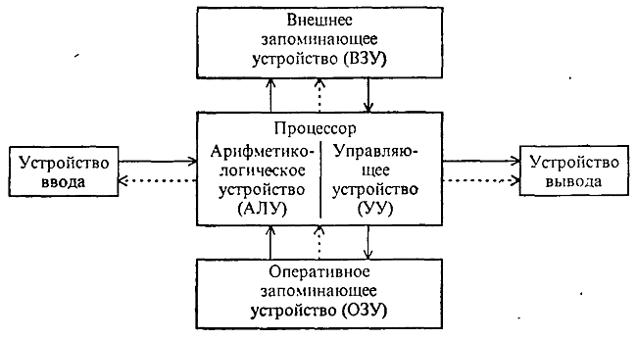
Архитектура ЭВМ по фон Нейману

Slide 6
Принципы фон Неймана
1. Принцип двоичного кодирования. Для представления данных и команд используется двоичная система счисления.
2. Принцип однородности памяти. Программы и данные хранятся в одной и той же памяти.
3. Принцип адресуемости памяти. Структурно основная память состоит из пронумерованных ячеек; процессору в произвольный момент времени доступна любая ячейка.
4. Принцип последовательного программного управления. Все команды располагаются в памяти и выполняются последовательно, одна после завершения другой.
5. Принцип условного перехода. Возможность изменения программы по ходу работы.

Slide 7
Состав ПК
Современный персональный компьютер состоит из нескольких основных конструктивных компонентов:
- системного блока;
- устройства ввода;
- устройства вывода.

Slide 8
Системный блок
Системный блок – самый главный блок компьютера.
В системном блоке размещаются:
блок питания;
системная плата (материнская плата);
процессор;
звуковая карта;
видеокарта (графическая карта);
накопители на жёстких магнитных дисках;
накопители на гибких магнитных дисках;
оптические, магнитооптические и пр. накопители;
накопитель CD-ROM, DVD-ROM;

Slide 9
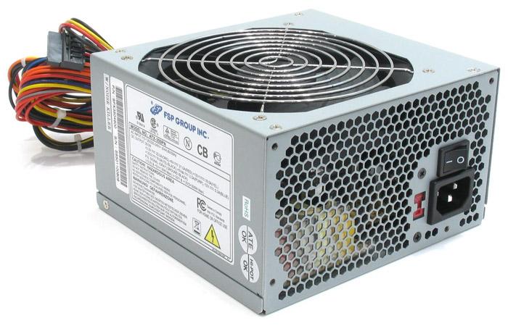
Блок питания
Блок питания - устройство, преобразующее переменное напряжение электросети в постоянное напряжение различной полярности и величины, необходимое для питания системной платы и внутренних устройств. Блок питания содержит вентилятор, создающий циркулирующие потоки воздуха для охлаждения системного блока.

Slide 10
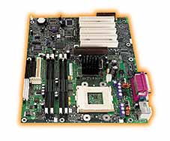
Системная плата (материнская плата);
Материнская плата — это комплекс различных устройств поддерживающий работу системы в целом.
Материнская плата внутри компьютера - главная монтажная деталь, к которой крепятся остальные компоненты.

Slide 11
Процессор
Центральный процессор (ЦПУ) — это основной рабочий компонент компьютера, который выполняет арифметические и логические операции, заданные программой, управляет вычислительным процессом и координирует работу всех устройств компьютера.
Центральный процессор в общем случае содержит в себе:
- арифметико-логическое устройство;
- шины данных и шины адресов;
- регистры;
- счетчики команд;
- кэш — очень быструю память малого объема (от 8 до 512 Кбайт);
- математический сопроцессор чисел с плавающей точкой.

Slide 12
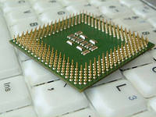
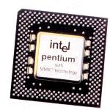
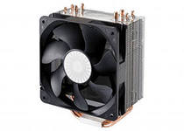
Процессор

Slide 13
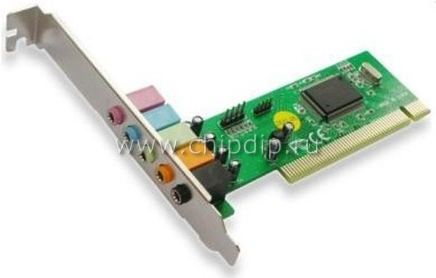
Звуковая карта
Звуковая карта производит преобразование звука из аналоговой формы в цифровую.

Slide 14
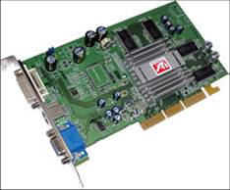
Видеокарта
Изображение на экране компьютера создается графической картой, которой управляет ЦПУ. Графическая карта должна сформировать каждую такую точку, и на это уходит большая часть мощности процессора.

Slide 15
Жесткий диск
Жесткий диск (накопители на жестких магнитных дисках, НЖМД) - тип постоянной памяти. В отличие от оперативной памяти, данные, хранящиеся на жестком диске, не теряются при выключении компьютера, что делает жесткий диск идеальным для длительного хранения программ и файлов данных, а также самых важных программ операционной системы.

Slide 16
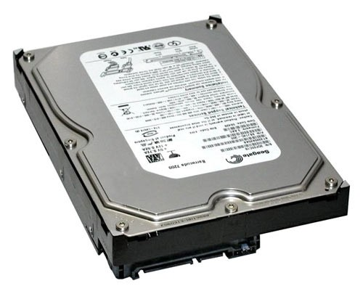
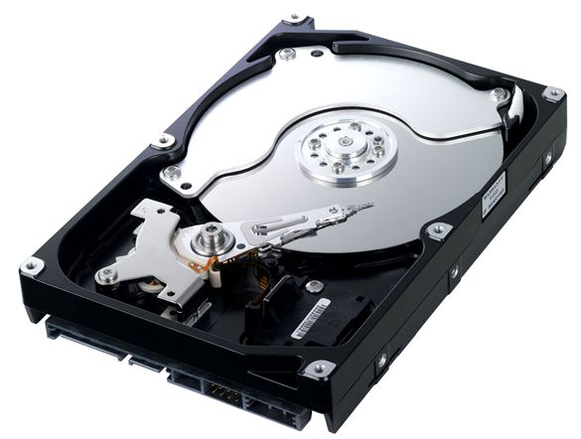
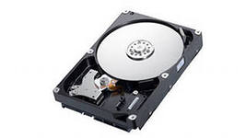
Жесткий диск

Slide 17
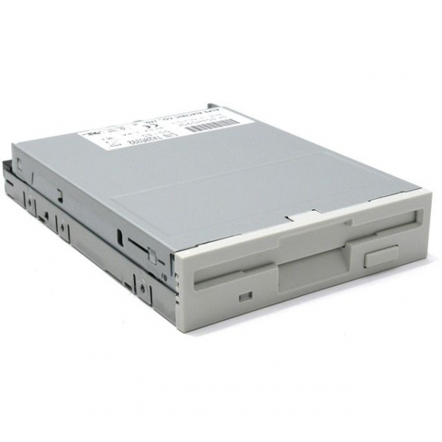
Дисковод
Дисководы гибких магнитных дисков хранят данные примерно так же, как и жесткие диски - путем изменения магнитной полярности металлических частичек на их поверхности. Но отличие состоит в том, что дискеты можно вынимать из дисководов. Но ограниченная емкость дискет (1, 44 МВ в отличие тысяч мегабайтов жестких дисков) уменьшает их полезность.

Slide 18
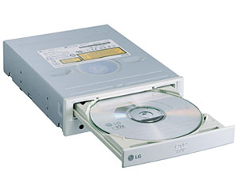
CD-ROM / DVD-ROM
Пишущий CD-ROM может записывать информацию любого типа - музыку, изображение или текст. Есть записываемые диски, на которые можно записать информацию только один раз (CD-R). Но есть и перезаписываемые диски (CD-RW), они стоят дороже, но позволяют стирать информацию и добавлять новую. Однако, если вы записываете музыку на перезаписываемый компакт-диск, вы можете его слушать только на ПК, а записываемый диск - на любом CD-плейере.

